Slide 1
w

Slide 4
Les formations disponibles
Parmi les 19 500 formations dispensant de diplômes reconnus par l’Etat, y compris des formations en apprentissage, disponibles via le moteur de recherche de formation :
Des formations non sélectives : les différentes licences (dont les licences « accès santé ») et les parcours d’accès aux études de santé (PASS)
Des formations sélectives : classes prépa, BTS, BUT (Bachelor universitaire de technologie ), formations en soins infirmiers (en IFSI) et autres formations paramédicales, formations en travail social (en EFTS), écoles d’ingénieur, de commerce et de management, Sciences Po/ Instituts d’Etudes Politiques, formations en apprentissage, écoles vétérinaires, formations aux métiers de la culture, du sport…
Des informations utiles à consulter sur la fiche formation : le statut de l’établissement (public/privé ) ; la nature de la formation (sélective /non sélective) ; les frais de scolarité ; les débouchés professionnels et possibilités de poursuite d’études
Quelques rares formations privées ne sont pas présentes sur Parcoursup > prendre contact avec les établissements

Slide 5
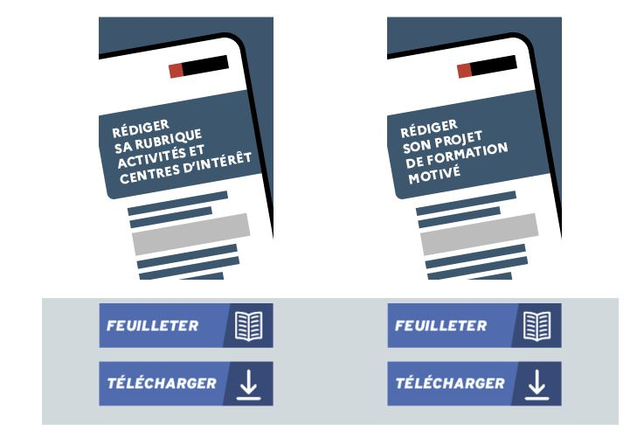
LE BON REFLEXE : S’INFORMER, SE RENSEIGNER
Live Parcoursup : Programme à retrouver sur Parcoursup.fr
Echanger avec des professionnels dans votre lycée
Vos professeurs principaux
Le Psy-En
Echanger avec les formations
(contact et dates à retrouver sur Parcoursup)
Responsables de formations et étudiants ambassadeurs
Lors des journées portes ouvertes et salons virtuels avec conférences thématiques
Consulter les ressources en ligne de nos partenaires
(accessibles gratuitement depuis la page d’accueil Parcoursup)
Terminales 2021-2022 : Les fiches élèves

Slide 6
Les nouvelles formations accessibles depuis la rentrée 2021
Les quatre Écoles nationales vétérinaires françaises (ENV)
Les bachelors universitaires technologiques - BUT qui remplacent les DUT (cursus intégré de 3 ans pour atteindre le grade licence et 24 spécialités inchangées)
Les classes préparatoires : la CPGE « Mathématiques, physique, ingénierie, informatique » (MP2I) et la CPGE « Economique et commerciale voie générale (ECG) »
Les Parcours préparatoires au professorat des écoles (PPPE)
Et aussi des bachelors, des formations en apprentissage, etc…
Retrouvez toutes les infos sur ces formations sur Terminales2021-2022.fr et Parcoursup.fr

Slide 7
Focus sur les formations en apprentissage
Près de 5 000 formations en apprentissage disponibles en STS, IUT, Mentions complémentaires…
Etre étudiant apprenti c’est :
Être étudiant et surtout salarié
Alterner formation pratique chez un employeur et une formation théorique dans un établissement (ex : un centre de formation d’apprentis - CFA)
Un plus pour trouver du travail en fin de formation et s’insérer durablement
L’apprenti doit signer un contrat d’apprentissage avec un employeur
Les établissements (CFA) accompagnent leurs candidats pour trouver un employeur

Slide 8
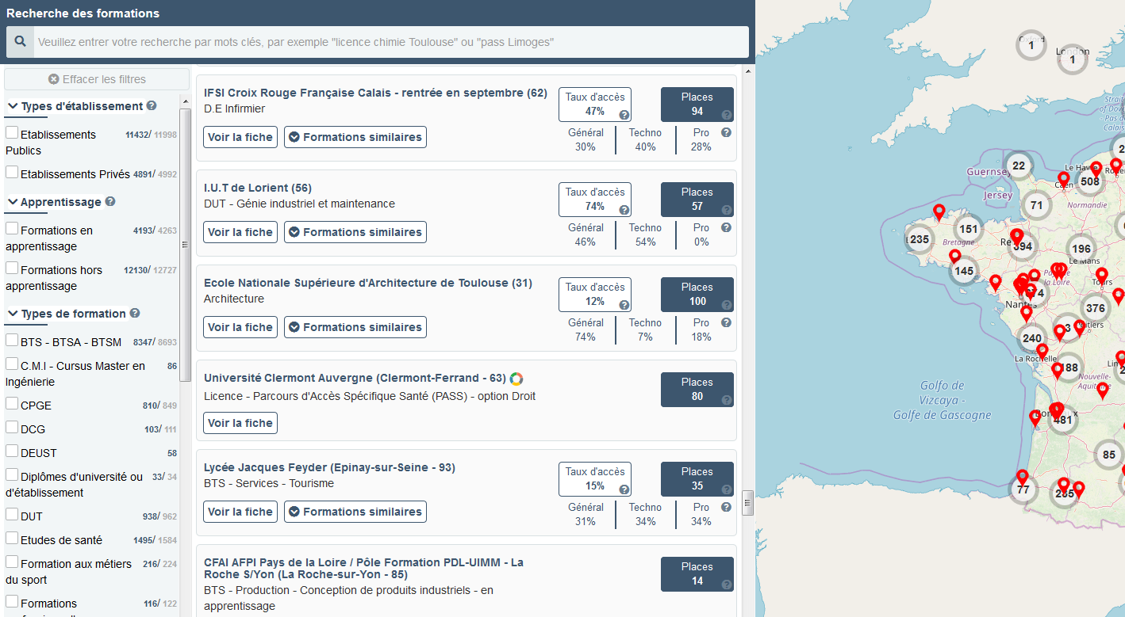
Rechercher des formations
Pour chaque formation trouvée :
Le nombre de places disponibles en 2022 (visible à partir du 20 janvier 2022)
Le taux d'accès en 2021, c'est à dire la proportion de candidats ayant reçu une proposition d'admission en phase principale
Le pourcentage de candidats admis selon le type de baccalauréat en 2021
Des suggestions de formations similaires pour élargir vos choix
Un lien pour accéder à la fiche détaillée de la formation

Slide 9
Consulter la fiche de présentation d’une formation
La formation : les contenus et l’organisation des enseignements, les langues et options, les dispositifs pédagogiques, les éventuels frais, modalités et calendrier des épreuves écrites/orales prévues par certaines formations sélectives
Les connaissances et compétences attendues : attendus nationaux, attendus complémentaires
Une rubrique « Bac 2022 » : des conseils sur les spécialités et options recommandées par les formations pour réussir
Les critères généraux d’examen des vœux pris en compte pour l’analyse du dossier (résultats académiques, compétences académiques, savoir-être, motivation et cohérence du projet ….)
Des informations sur le processus d’examen des vœux : explications sur le fonctionnement d’une commission d’examen des vœux, informations sur les taux légaux mis en œuvre (ex : taux minimum de lycéens boursiers admis)
Les débouchés : possibilités de poursuite d’études et, à partir du 20 janvier 2022, des indicateurs calculés au niveau national en termes de réussite et d’insertion professionnelle
Les contacts des référents de la formation (référent handicap, responsable pédagogique, étudiants ambassadeurs…)
Les dates des Journées portes ouvertes ou journées d’immersion
Les chiffres clés : l’admission en 2021, le nombre de places en 2022 (à partir du 20 janvier 2022)

Slide 11
S’inscrire sur Parcoursup
Une adresse mail valide et consulter régulièrement : pour échanger et recevoir les informations sur votre dossier
L’INE (identifiant national élève en lycée général, technologique ou professionnel) : sur les bulletins scolaires ou le relevé de notes des épreuves anticipées du baccalauréat
Important : renseignez un numéro de portable pour recevoir les alertes envoyées par la plateforme. Les parents ou tuteurs légaux peuvent également renseigner leur numéro de portable pour recevoir les mêmes alertes Parcoursup.

Slide 12
Les principales règles à retenir
> Jusqu’à 10 vœux et 10 vœux supplémentaires pour des formations en apprentissage
> Possibilité de faire des sous-vœux pour certaines filières (classes prépa, BTS, BUT, école de commerce, d'ingénieurs, IFSI…)
> Les vœux sont formulés librement par les candidats (pas de classement par ordre de priorité) : une réponse est apportée pour chaque vœu formulé
> La date de formulation du vœu n’est pas prise en compte pour l’examen du dossier
> Chaque formation n’a connaissance que des vœux formulés pour elle (elle ne connait pas les autres vœux formulés par les candidats)
> Quand un candidat accepte une formation, il a toujours la possibilité de conserver des vœux pour lesquels il est en liste d’attente et qui l’intéressent davantage

Slide 13
Focus sur les vœux multiples (1/3)
Entre le 20 janvier
et le 29 mars inclus
> Un vœu multiple est un regroupement de plusieurs formations similaires (exemple : le vœu multiple BTS « Management commercial opérationnel » qui regroupe toutes les formations de BTS « MCO » à l’échelle nationale).
> Un vœu multiple compte pour un vœu parmi les 10 vœux possibles.
> Chaque vœu multiple est composé de sous-vœux qui correspondent chacun à un établissement différent. Vous pouvez choisir un ou plusieurs établissements, sans avoir besoin de les classer.
A noter : Il n’est possible de sélectionner que 5 vœux multiples maximum pour les filières IFSI, orthoptie, audioprothèse et orthophonie qui sont regroupées au niveau territorial.

Slide 14
Focus sur les vœux multiples (2/3)
Entre le 20 janvier
et le 29 mars inclus
Les formations dont le nombre de sous-vœux est limité à 10 par vœu multiple dans la limite de 20 sous-vœux au total :
Les BTS et les BUT regroupés par spécialité à l’échelle nationale
Les DN MADE regroupés par mention à l’échelle nationale
Les DCG (diplôme de comptabilité et de gestion) regroupés à l’échelle nationale
Les classes prépas regroupées par voie à l’échelle nationale

Slide 15
Focus sur les vœux multiples (3/3)
Entre le 20 janvier
et le 29 mars inclus
Les formations dont le nombre de sous-vœux n’est pas limité :
Les IFSI (Instituts de Formation en Soins Infirmiers) et les instituts d'orthophonie, orthoptie et audioprothèse regroupés à l’échelle territoriale. A noter : limitation de 5 vœux multiples maximum par filière
Les EFTS (Etablissements de Formation en Travail Social) regroupés par diplôme d’Etat à l’échelle nationale
Les écoles d'ingénieurs et de commerce/management regroupées en réseau et qui recrutent sur concours commun
Le réseau des Sciences Po / IEP (Aix, Lille, Lyon, Rennes, Saint-Germain-en-Laye, Strasbourg et Toulouse) et Sciences Po / IEP Paris
Les parcours spécifiques "accès santé" (PASS) en Ile-de-France regroupés à l’échelle régionale
Le concours commun des écoles nationales vétérinaires

Slide 16
Focus sur le secteur géographique
Pour les formations sélectives (BTS, BUT, IFSI, écoles…)
Les lycéens peuvent faire des vœux pour les formations qui les intéressent où qu’elles soient, dans leur académie ou en dehors. Il n’y a pas de secteur géographique.
Pour les formations non-sélectives (licences, PASS)
Les lycéens peuvent faire des vœux pour les formations qui les intéressent dans leur académie ou en dehors. Lorsque la licence ou le PASS est très demandé, une priorité au secteur géographique (généralement l’académie) s’applique : un pourcentage maximum de candidats résidant en dehors du secteur géographique est alors fixé par le recteur.
L’indication du secteur est affichée aux candidats. Les pourcentages fixés par les recteurs seront affichés sur Parcoursup avant le début de la phase d’admission.

Slide 17
Finaliser son dossier et confirmer vos vœux
Jusqu’au 7 avril inclus
Pour que les vœux saisis deviennent définitifs sur Parcoursup, les candidats doivent obligatoirement :
Compléter leur dossier :
projet de formation motivé pour chaque vœu formulé
rubrique « préférence et autres projets »
pièces complémentaires demandées par certaines formations
rubrique « activités et centres d’intérêt » (facultative)
Confirmer chacun de leurs vœux
Un vœu non confirmé avant le 7 avril 2022 (23h59 - heure de Paris)
ne sera pas examiné par la formation

Slide 18
La fiche avenir renseignée par le lycée
Le 2ème conseil de classe examine les vœux de chaque lycéen avec bienveillance et confiance dans le potentiel de chacun.
Pour chaque lycéen, une fiche Avenir est renseignée par le lycée et versée au dossier de l’élève :
les notes de l’élève : moyennes de terminale, appréciation des professeurs par discipline, positionnement dans la classe
les appréciations du professeur principal sur des compétences transversales
l’avis du chef d’établissement pour chaque vœu
La fiche Avenir est consultable par le lycéen dans son dossier à partir du 02 juin 2022.

Slide 19
Les principes de l’admission
Avril - mai
Les modalités de l’examen des vœux sont affichées aux candidats
Dans les formations sélectives (classe prépa, BUT, BTS, écoles, IFSI…)
L’admission se fait sur dossier et, dans certains cas, en ayant recours, en plus ou en lieu et place du dossier, à des épreuves écrites et/ou orales dont le calendrier et les modalités sont connus des candidats.
Dans les formations non sélectives (licences et PASS)
Un lycéen peut accéder à la licence de son choix à l’université, dans la limite des capacités d’accueil : si le nombre de vœux reçus est supérieur au nombre de places disponibles, la commission d’examen des vœux étudie les dossiers et vérifie leur adéquation avec la formation demandée afin de les classer
L’université peut conditionner l'admission (réponse « oui-si ») d’un candidat au suivi d’un dispositif de réussite (remise à niveau, tutorat…) afin de l’aider et de favoriser sa réussite

Slide 21
La phase d’admission principale du 02 juin au 15 juillet 2022
Les candidats consultent les réponses des formations le 02 juin 2022
Ils reçoivent les propositions d’admission au fur et à mesure et en continu : chaque fois qu’un candidat fait un choix entre plusieurs propositions, il libère des places qui sont immédiatement proposées à d’autres candidats en liste d’attente.
Ils doivent obligatoirement répondre à chaque proposition d’admission reçue avant la date limite indiquée dans leur dossier.
Pour aider les candidats en liste d’attente à suivre sa situation qui évolue en fonction des places libérées, des indicateurs seront disponibles pour chaque vœu

Slide 22
Les réponses des formations et les choix des candidats
Formation sélective (BTS, BUT, classe prépa, IFSI, écoles, …)
OUI (proposition d’admission)
Le candidat accepte la proposition ou y renonce
ou
En attente d’une place
Le candidat maintient le vœu en attente ou y renonce
ou
Non
Formation non sélective (licences, PASS)
OUI (proposition d’admission)
Le candidat accepte la proposition ou y renonce
ou
OUI-SI* (proposition d’admission)
Le candidat accepte la proposition ou y renonce
ou
En attente d’une place
Le candidat maintient le vœu en attente ou y renonce
* Oui-si : le candidat est accepté à condition de suivre un parcours de réussite
(remise à niveau, tutorat..)
22

Slide 23
L’EXEMPLE DE CHARLOTTE
Charlotte a fait 8 vœux, tous confirmés. Le 02 Juin, elle prend connaissance des décisions des établissements
Vœux de Charlotte
02 juin : réponses des établissements
07 juin : réponses de Charlotte
La procédure continue
CPGE « A »
OUI (proposition d’admission)
Renonce
Elle accepte la proposition d’admission en BUT « F »
Elle maintient deux vœux en attente :
BTS « B » et BUT « G »
Elle choisit donc de renoncer aux trois autres propositions d’admission :
CPGE « A », Licence « C » et licence « E »
Elle choisit de renoncer à un vœu en attente :
CPGE « H »
Réponse avant le 07 juin
BTS « B »
En attente d’une place
Maintient
Licence « C »
OUI – SI (proposition d’admission)
Renonce
Réponse avant le 07 juin
CPGE « D »
NON
Licence « E »
OUI – SI (proposition d’admission)
Renonce
Réponse avant le 07 juin
BUT « F »
OUI (proposition d’admission)
Accepte
Réponse avant le 07 juin
BUT « G »
En attente d’une place
Maintient
CPGE « H »
En attente d’une place
Renonce

Slide 24
L’EXEMPLE DE CHARLOTTE
Le 18 juin, Charlotte reçoit une nouvelle proposition d’admission pour le BUT « G », vœu maintenu en attente.
Etat des vœux de Charlotte au 17 juin
Charlotte reçoit une nouvelle réponse le 18 juin
18 juin : réponses de Charlotte
La procédure est terminée
BTS « B »
En attente d’une place
Renonce
Charlotte s’inscrit en BUT « G »
BUT « F »
OUI (proposition d’admission)
Renonce
BUT « G »
En attente d’une place
OUI (proposition d’admission)
Accepte
Réponse avant le 21 juin
Charlotte accepte la proposition d’admission au BUT « G ».
Elle renonce donc au BUT « F » qu’elle avait précédemment accepté et renonce aussi à son vœu de BTS « B » en attente car il l’intéresse moins que le BUT « G » qu’elle vient d’accepter.
Il ne lui reste plus qu’à s’inscrire administrativement au BUT « G » une fois les résultats du bac connus.

Slide 25
Des alertes dès qu’un candidat reçoit une proposition d’admission
par SMS et par mail dans sa messagerie personnelle (rappel : une adresse mail valide et régulièrement consultée et un numéro de portable sont demandés au moment de l’inscription Parcoursup)
par notification sur l’application Parcoursup (application téléchargeable à partir du 02 juin)
dans la messagerie intégrée au dossier candidat sur Parcoursup
Info : les parents sont également prévenus lorsqu’ils ont renseigné leur adresse mail et leur numéro de portable dans le dossier Parcoursup de leur enfant
25

Slide 26
Comment répondre aux propositions d’admission ?
Les délais à respecter pour accepter (ou refuser) une proposition d’admission :
Propositions reçues le 02 juin 2022 : vous avez 5 jours pour répondre (J+4)
Propositions reçues à partir du 03 juin 2022 : vous avez 3 jours pour répondre (J+2)
A savoir :
- Les dates limites pour accepter ou refuser une proposition sont affichées clairement dans le dossier candidat.
- Si le candidat ne répond pas dans les délais, la proposition d’admission est supprimée

Slide 27
Les solutions pour les candidats qui n’ont pas reçu de proposition d’admission
> Dès le 02 juin 2022: les lycéens qui n'ont fait que des demandes en formations sélectives et qui n’ont reçu que des réponses négatives peuvent demander un accompagnement individuel ou collectif au lycée ou dans un CIO pour définir un nouveau projet d’orientation et préparer la phase complémentaire
> Du 23 juin au 16 septembre 2022 : pendant la phase complémentaire, les lycéens peuvent formuler jusqu’à 10 nouveaux vœux dans des formations disposant de places vacantes
> A partir du 1er juillet 2021 : les candidats peuvent solliciter depuis leur dossier l’accompagnement de la Commission d’Accès à l’Enseignement Supérieur (CAES) de leur académie : elle étudie leur dossier et les aide à trouver une formation au plus près de leur projet en fonction des places disponibles

Slide 28
L’inscription administrative dans la formation choisie
Après avoir accepté définitivement la proposition d’admission de son choix et après avoir eu ses résultats au baccalauréat, le lycéen procède à son inscription administrative.
L’inscription administrative se fait directement auprès de l’établissement choisi et pas sur Parcoursup.
Les modalités d’inscription sont propres à chaque établissement :
Consulter les modalités d’inscription indiquées dans le dossier candidat sur Parcoursup.
Respecter la date limite indiquée.
Si le futur étudiant s’inscrit dans une formation en dehors de Parcoursup, il doit obligatoirement remettre une attestation de désinscription ou de non inscription sur Parcoursup qu’il télécharge via la plateforme.

